Slide 1
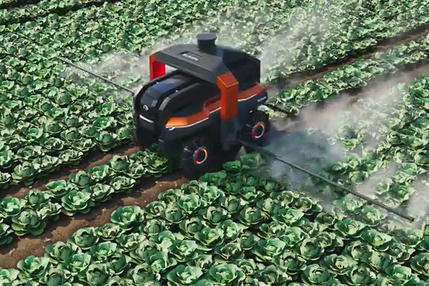
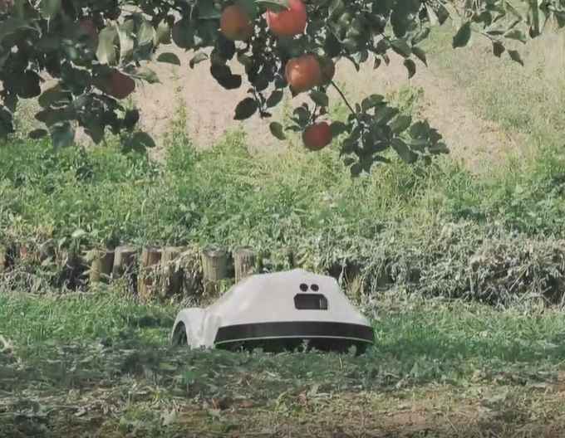
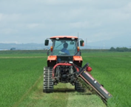
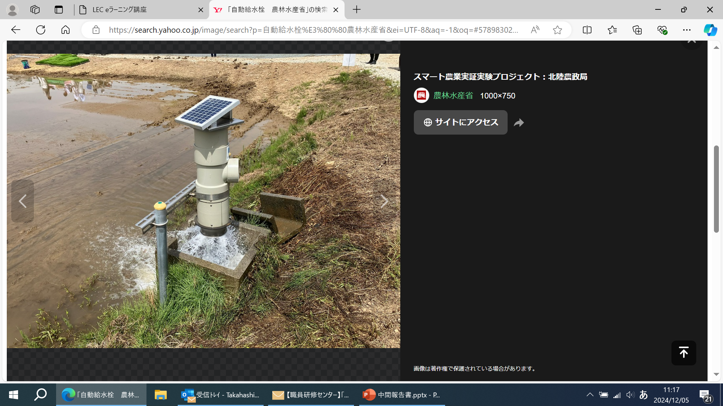
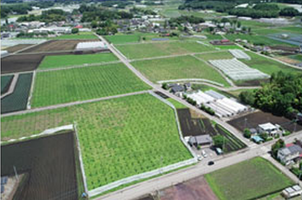
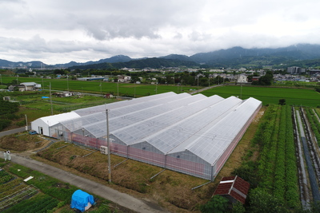
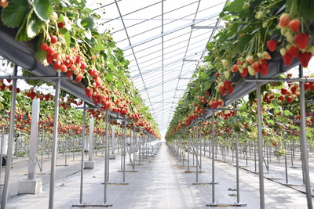
次世代農業を実現する農業生産基盤整備戦略
【戦略のねらい】
大消費地との近接性を活かし多様な品目が生産されている大阪農業を、担い手のチャレンジングな経営戦略で発展に導くため、
【成長】単位面積当たり産出額No.1をめざし、次世代農業で高収益化を実現する基盤を整備
【持続】人口減少社会に対応し、担い手不在農地1,800haを維持する省力化基盤を整備
現状と課題 ・基幹的農業従事者数が5年間で25%減少（R2→R７）、7割は65歳以上でありさらなる減少は確実
・府内に整備済農地は1,755haあるが約８割が水田で収益性が高い農業経営に適した農地が少ない
・地域計画の策定を通じ、10年後に担い手が存在しない農地約1,800haが明確化
未来の農業用ロボット
成長
持続
高収益経営への転換
産地強化をめざした樹園地整備
徹底した省力化
収益性が高い品目の栽培と規模拡大に適した整備水準にレベルアップ
➡水田から畑地への転換
●排水性改善
●土層改良
➡水管理の自動化・環境制御等新技術導入
●パイプライン化、ろ過施設
●通信、電気設備整備
➡法人等経営体の参入規模拡大
●道路整備・拡幅
●区画拡大
これまで未整備の樹園地を収益性の高い基盤にレベルアップ
➡自動草刈機・自動運搬車等導入
●急峻な樹園地の
緩傾斜化
●機械運搬を可能
とする道路整備
➡水管理自動化・環境制御技術の導入
●高圧パイプライン、
ろ過施設、スプリンクラー
●最新栽培設備
導入に資する水平化
引っ越し型整備
①平地で新規樹園地を整備
②新規樹園地に引っ越し
③既存樹園地を整備
担い手の急激な減少に対応する徹底した省力化・効率化
➡草刈りの機械化・不要化
●緩勾配化・畦畔拡幅
●コンクリート畦畔・スラグ被覆
●水路暗渠化
➡水管理の省力化
●水路暗渠化
●施設の自動化・遠隔化
水利施設の総量最適化
➡機械導入促進
●道路拡幅・緩勾配化
省力化推進地区
①推進地区を選定し省力化計画策定
②整備を実施、整備前後での効果測定
③効果のPR、地区展示で横展開を図る
ロボット草刈機
機械除草
平坦地での整備
自動給水栓
いちご栽培ハウス（KANSOテクノスHPより）

